Slide 1
Psalm 77 (DNP) t. J.P. Kuijper; m. Straatsburg 1545 / Genève 1551

Slide 2
Psalm 77 (DNP) t. J.P. Kuijper; m. Straatsburg 1545 / Genève 1551

Slide 3
Psalm 77 (DNP) t. J.P. Kuijper; m. Straatsburg 1545 / Genève 1551

Slide 4
Psalm 77 (DNP) t. J.P. Kuijper; m. Straatsburg 1545 / Genève 1551

Slide 5
Psalm 77 (DNP) t. J.P. Kuijper; m. Straatsburg 1545 / Genève 1551

Slide 6
Psalm 77 (DNP) t. J.P. Kuijper; m. Straatsburg 1545 / Genève 1551

Slide 7
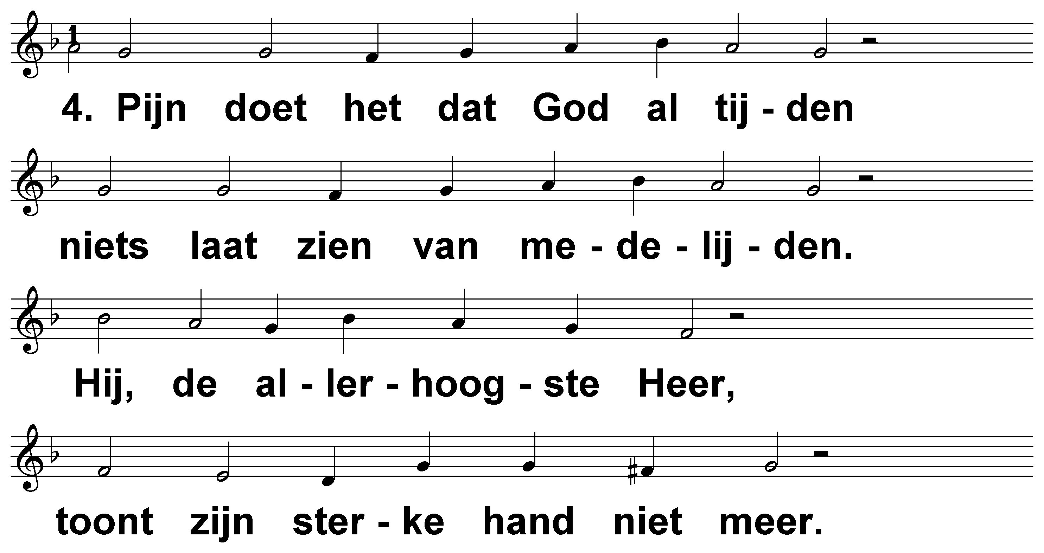
Psalm 77 (DNP) t. J.P. Kuijper; m. Straatsburg 1545 / Genève 1551

Slide 8
Psalm 77 (DNP) t. J.P. Kuijper; m. Straatsburg 1545 / Genève 1551

Slide 9
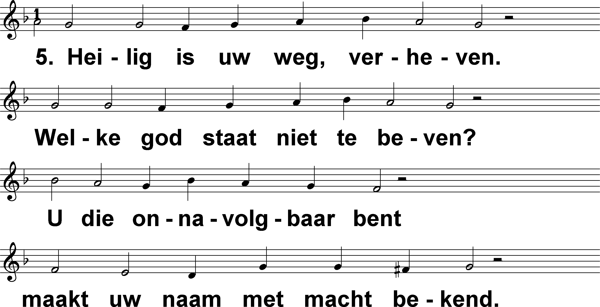
Psalm 77 (DNP) t. J.P. Kuijper; m. Straatsburg 1545 / Genève 1551

Slide 10
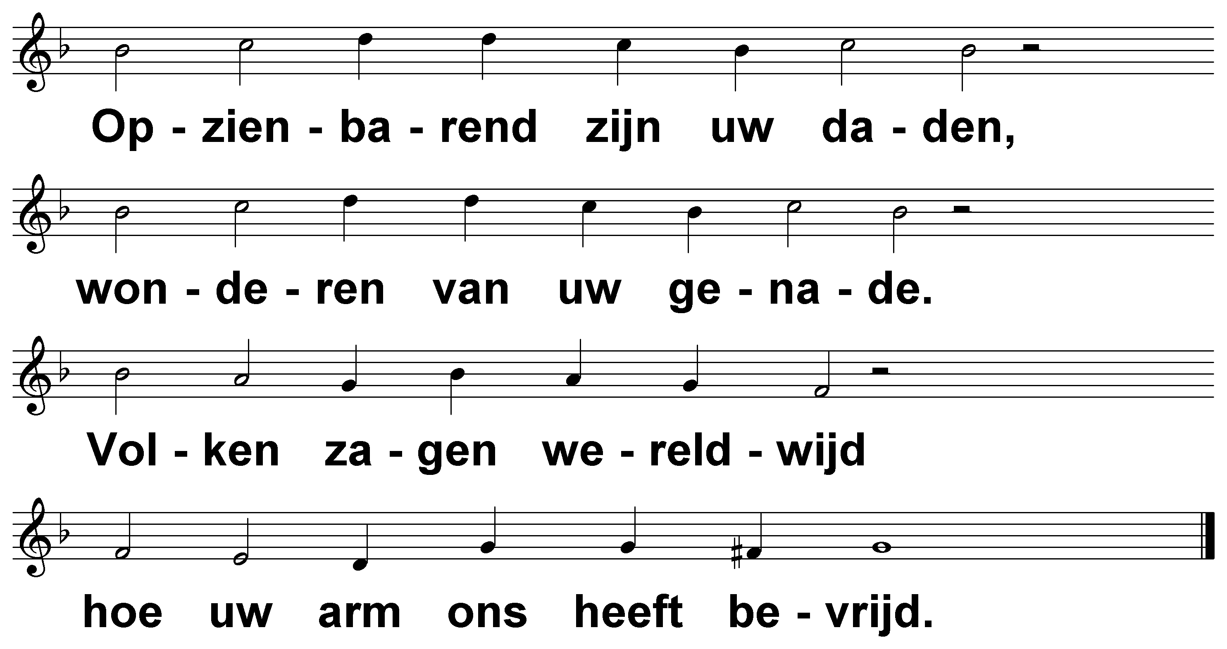
Psalm 77 (DNP) t. J.P. Kuijper; m. Straatsburg 1545 / Genève 1551

Slide 11
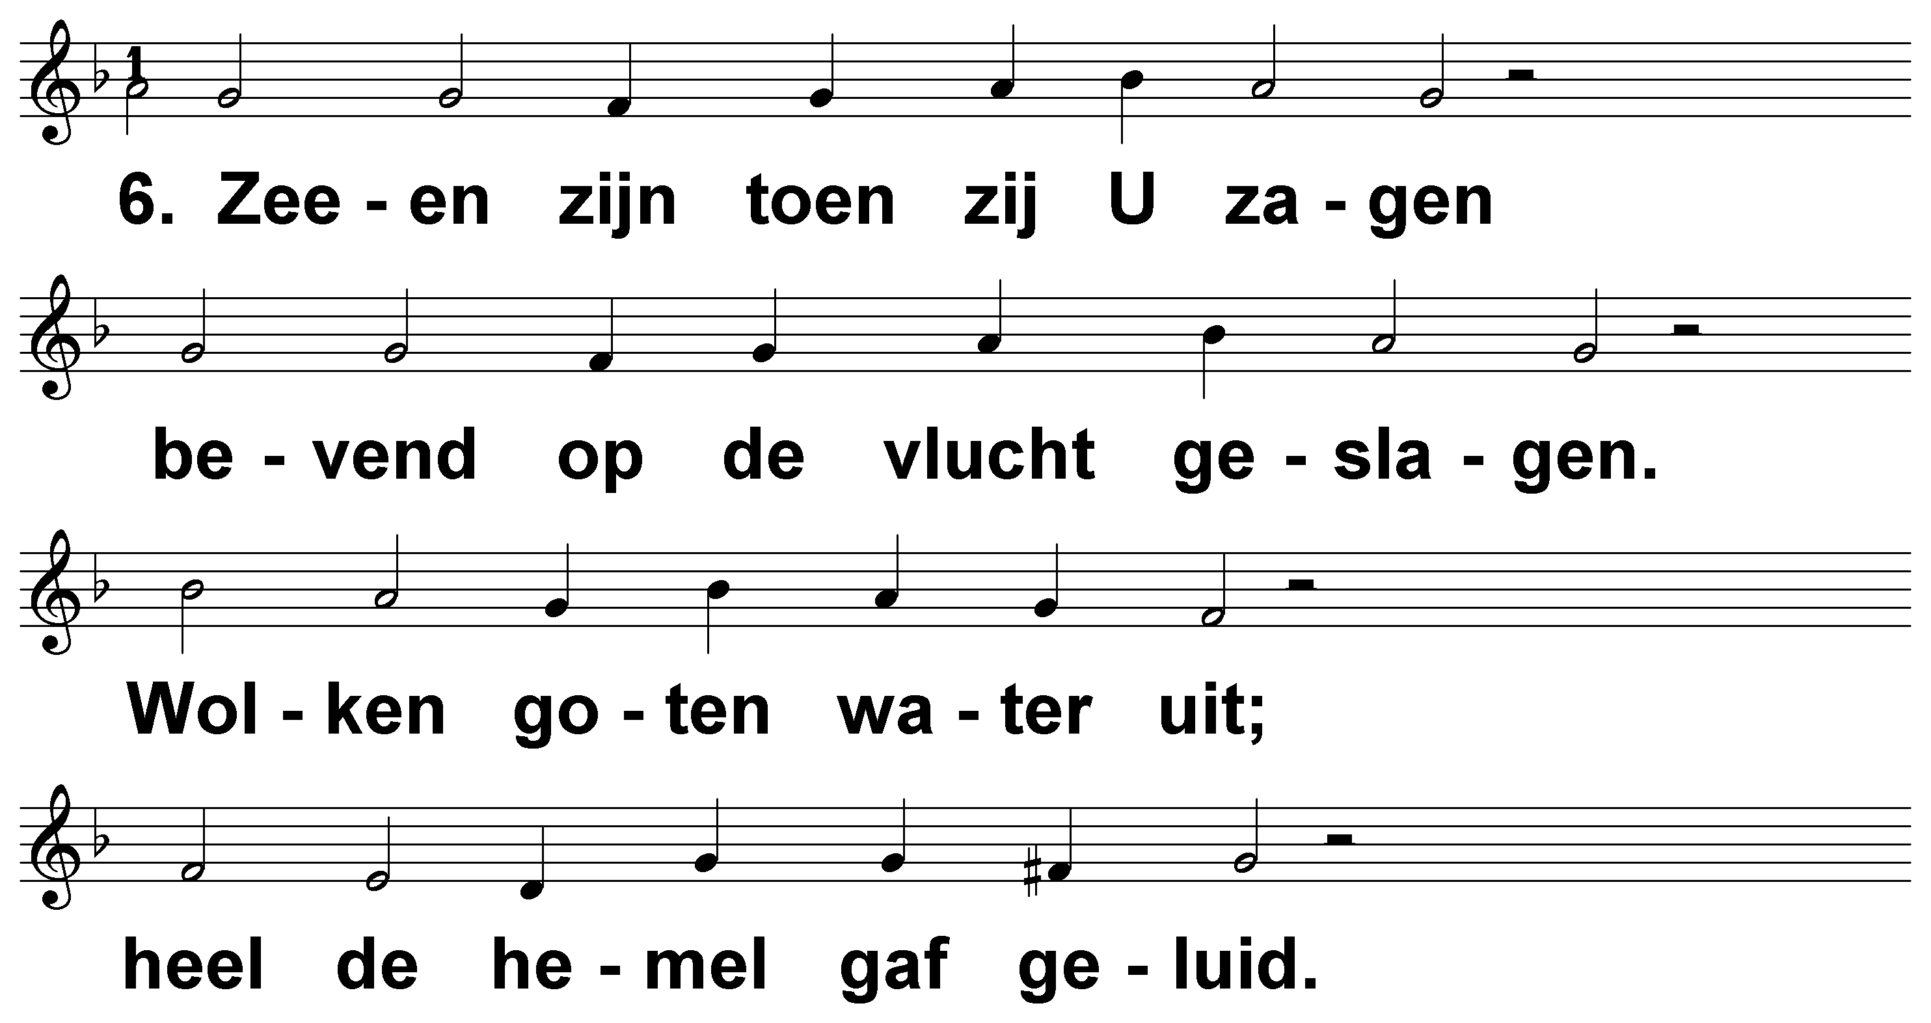
Psalm 77 (DNP) t. J.P. Kuijper; m. Straatsburg 1545 / Genève 1551

Slide 12
Psalm 77 (DNP) t. J.P. Kuijper; m. Straatsburg 1545 / Genève 1551

Slide 13
Psalm 77 (DNP) t. J.P. Kuijper; m. Straatsburg 1545 / Genève 1551

Slide 14
Psalm 77 (DNP) t. J.P. Kuijper; m. Straatsburg 1545 / Genève 1551

